Slide 1


TRƯỜNG TIỂU HỌC LONG BIÊN
CHÀO MỪNG QUÝ THẦY CÔ
VỀ DỰ GIỜ THĂM LỚP
MÔN ĐẠO ĐỨC - LỚP 5A6
Giáo viên: Đào Thị Đảm
Notes:
Hương Thảo – Zalo 0972115126

Slide 2



Slide 3
TỤC NGỮ, THÀNH NGỮ VỀ BIỆN PHÁP SO SÁNH

Slide 4



Thứ … ngày … tháng … năm …

Slide 5


Slide 6
1. Thử tài chi tiêu
Bố mẹ đưa cho em 100 000 đồng để đi chợ mua thức ăn cho một bữa cơm gia đình bốn người. Hãy căn cứ vào số tiền, nhu cầu dinh dưỡng, số lượng thành viên trong gia đình và giá cả thực phẩm để lên thực đơn các loại thực phẩm cần mua theo gợi ý sau:
Loại | Số lượng | Giá cả | Tổng

Slide 7
1. Thử tài chi tiêu
Bố mẹ đưa cho em 100 000 đồng để đi chợ mua thức ăn cho một bữa cơm gia đình bốn người. Hãy căn cứ vào số tiền, nhu cầu dinh dưỡng, số lượng thành viên trong gia đình và giá cả thực phẩm để lên thực đơn các loại thực phẩm cần mua theo gợi ý sau:
Loại | Số lượng | Giá cả | Tổng

Slide 8
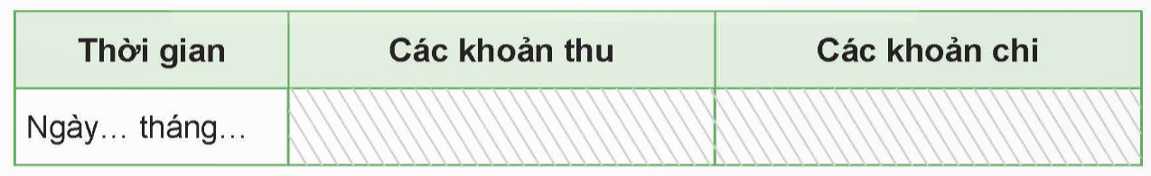
2. Em lập bảng theo dõi chi tiêu cá nhân theo gợi ý:

Slide 9
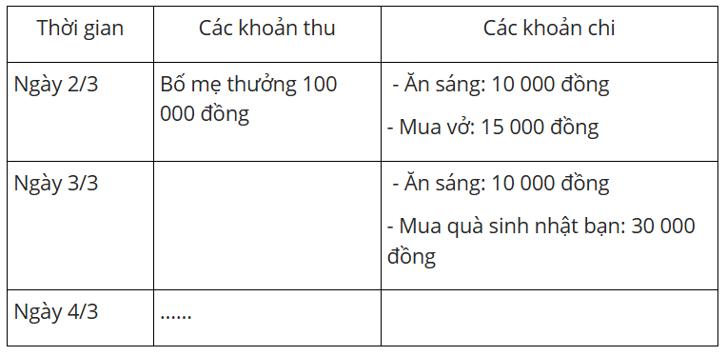

Slide 10
